Slide 1
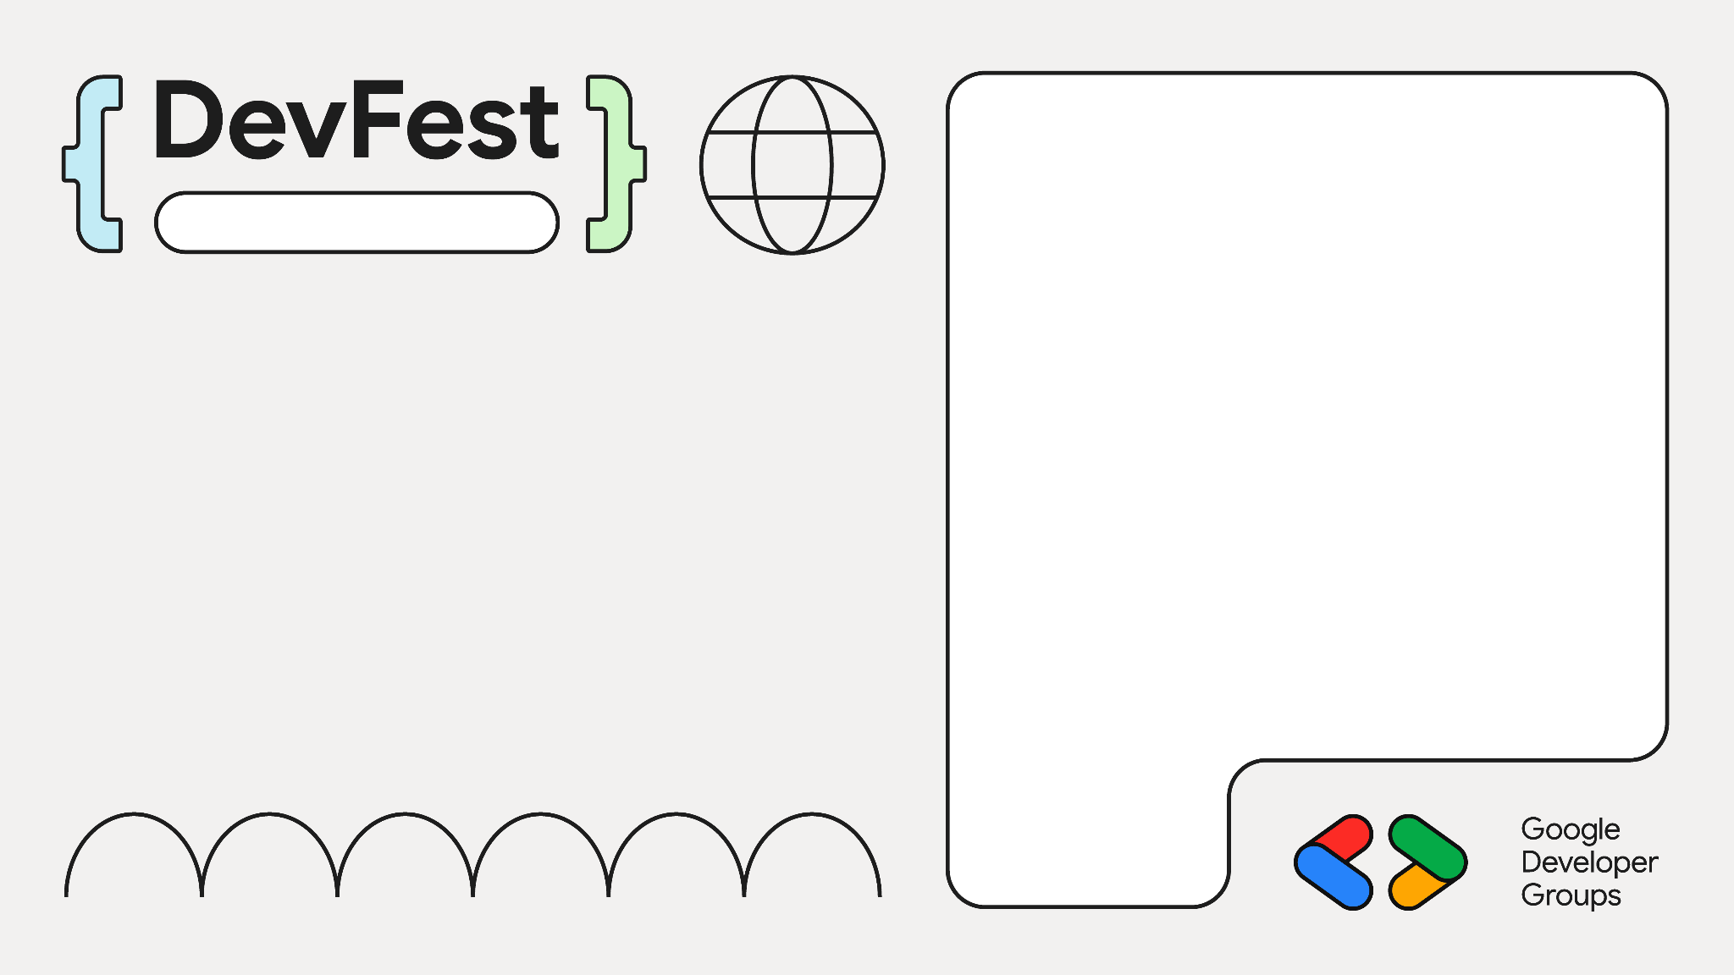
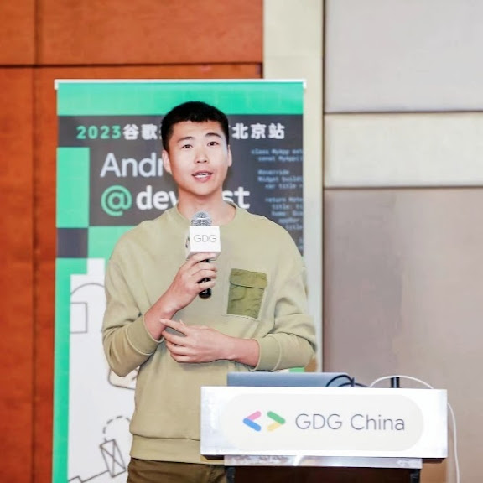
Firebase Cloud Messaging 在移动端应用
Beijing
张海龙(Jason)
Firebase GDE

Slide 2
push 原理是什么？
Beijing

Slide 3
1.设备与服务器建立长链接 2.实现消息的实时通信
Beijing

Slide 4
用过哪些push sdk ?
Beijing

Slide 5
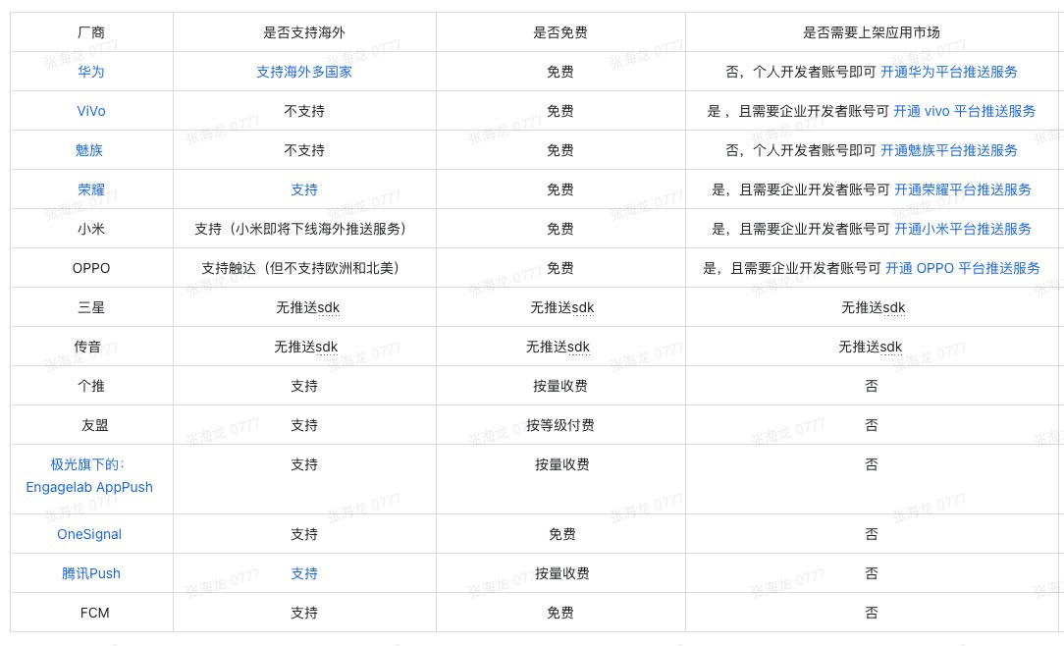

Slide 6
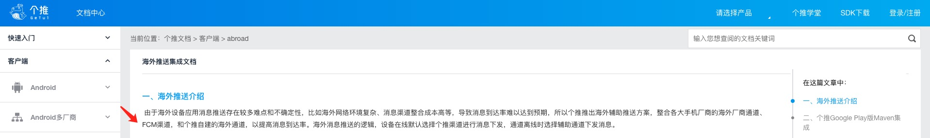
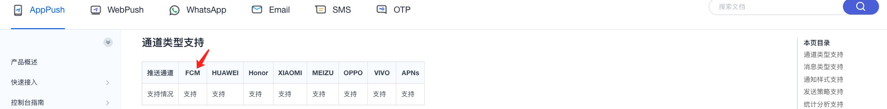
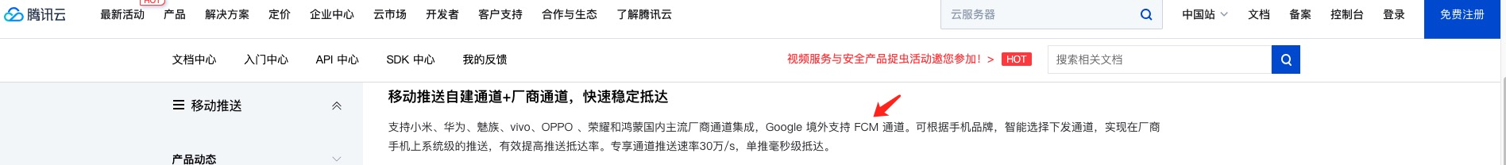
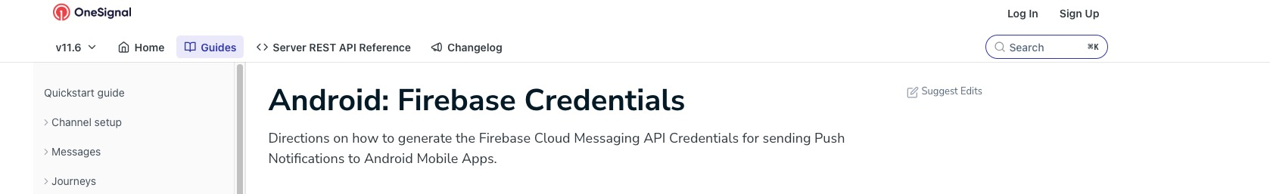

Slide 7
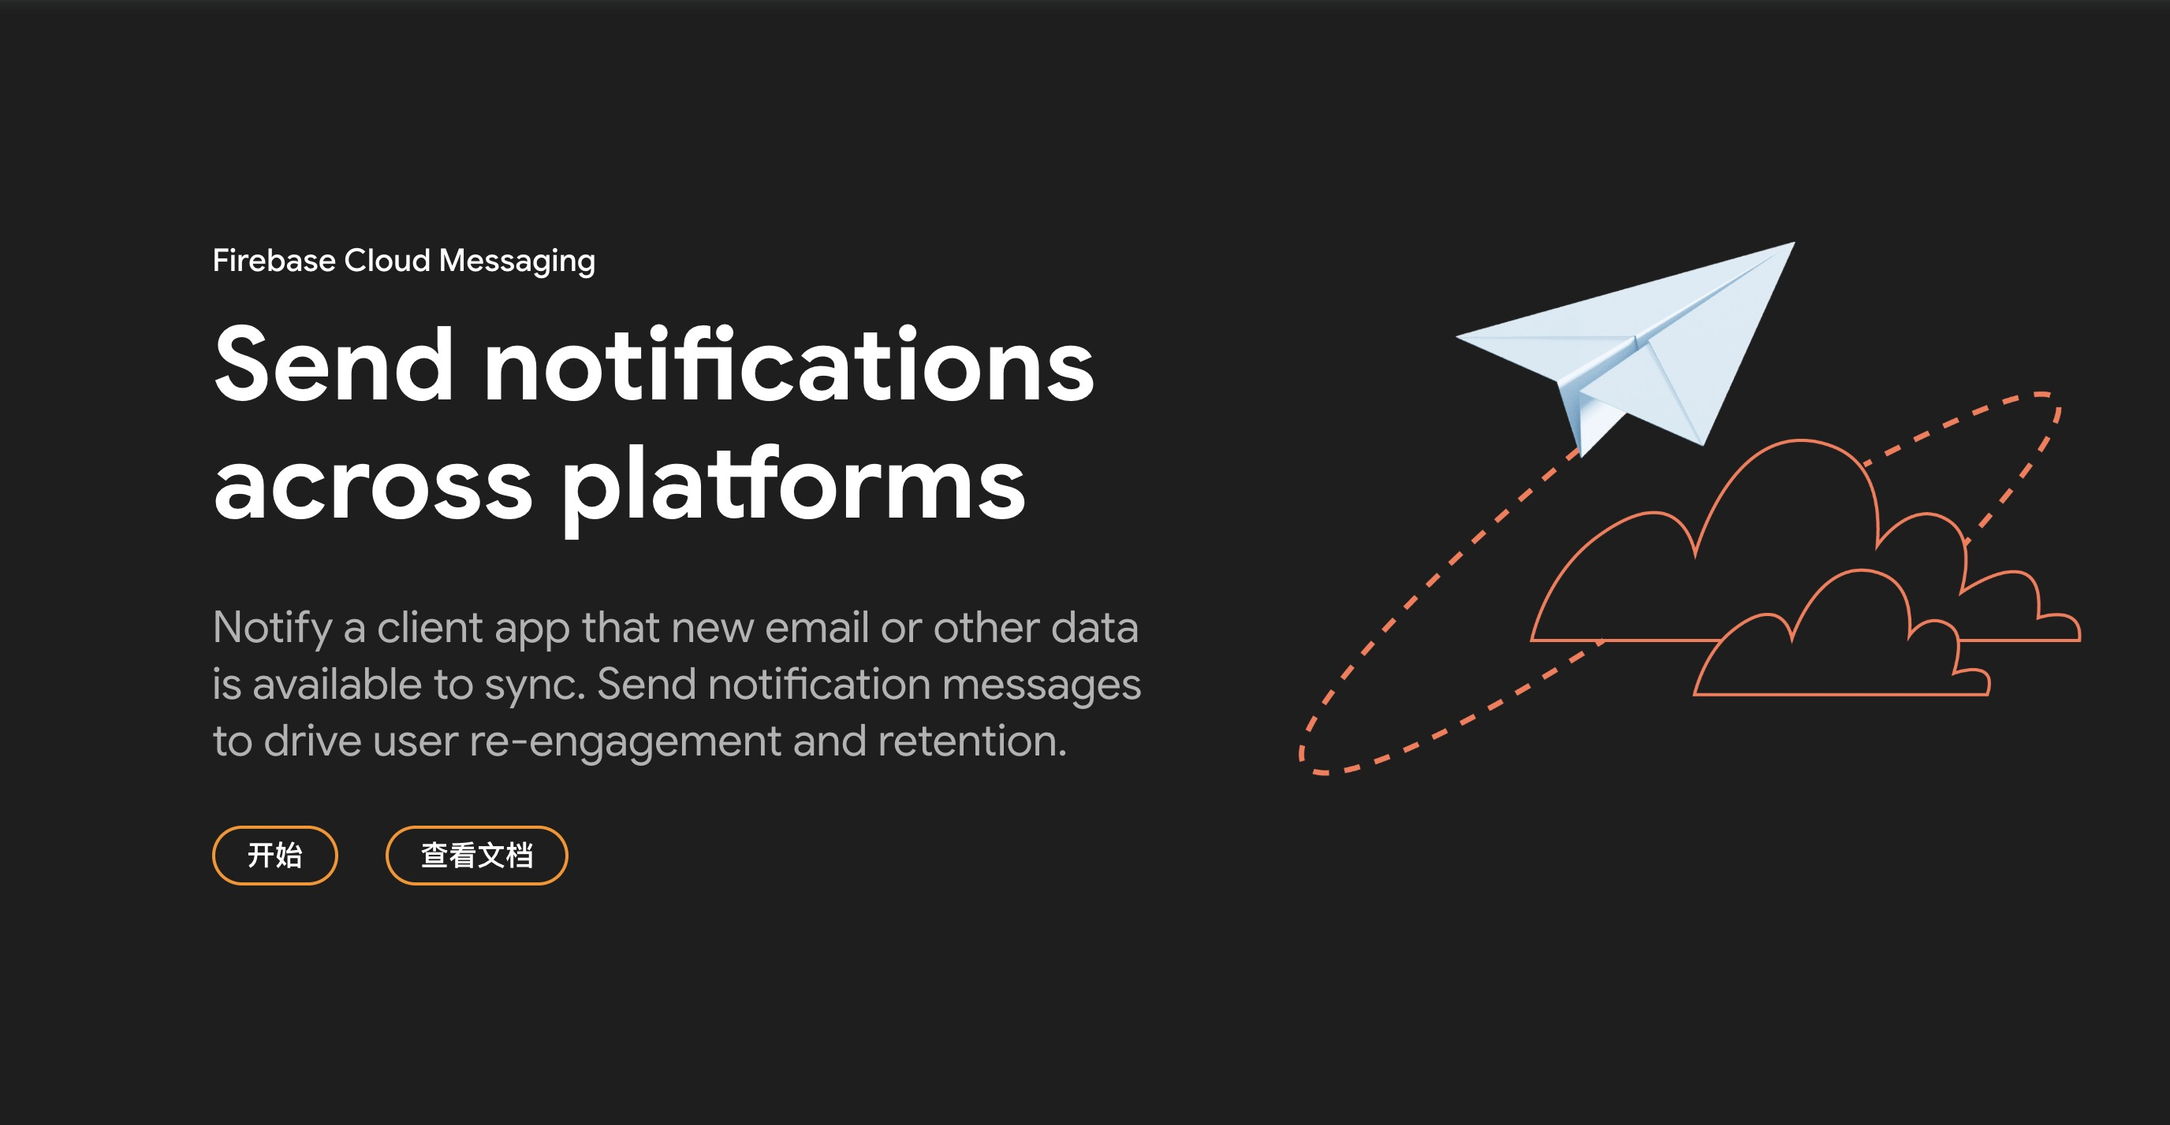

Slide 8
(FCM) 是一种跨平台消息传递解决方案，可供您可靠地传递消息，且无需任何费用。
Beijing

Slide 9
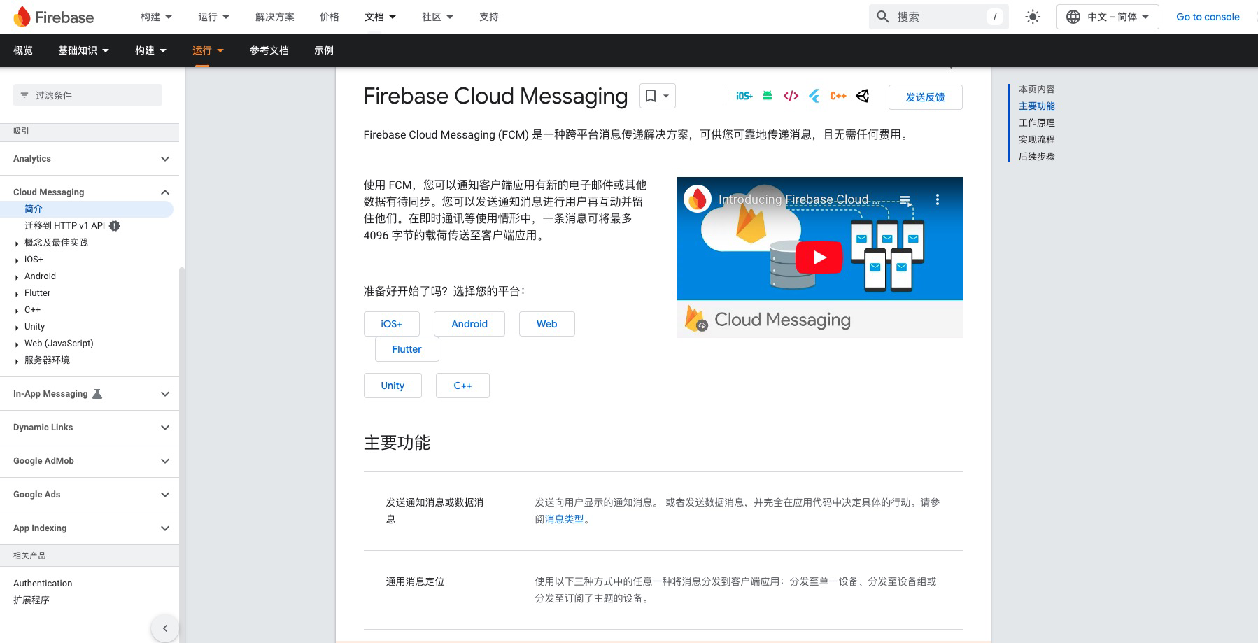

Slide 10
FCM 前后端配置
Beijing

Slide 11
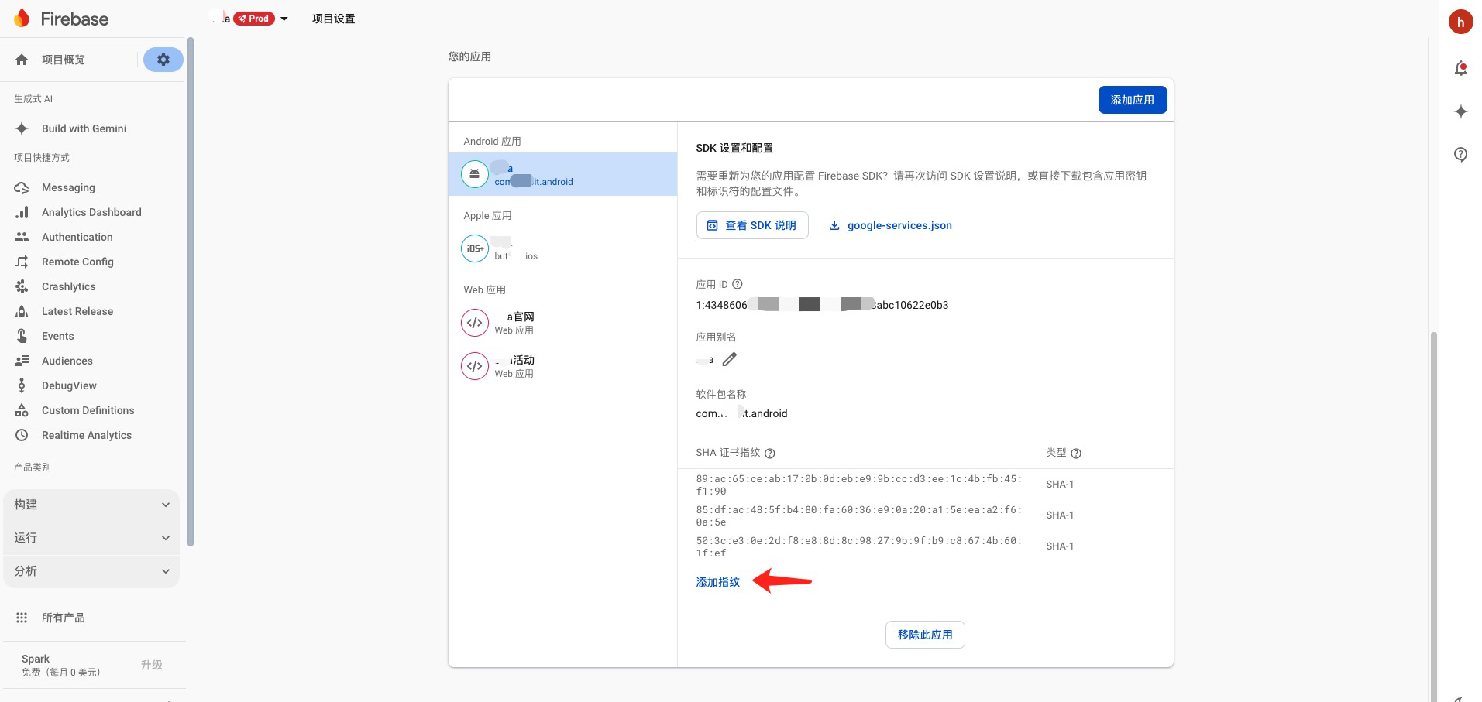
注意：Google Play 二次签名的坑

Slide 12
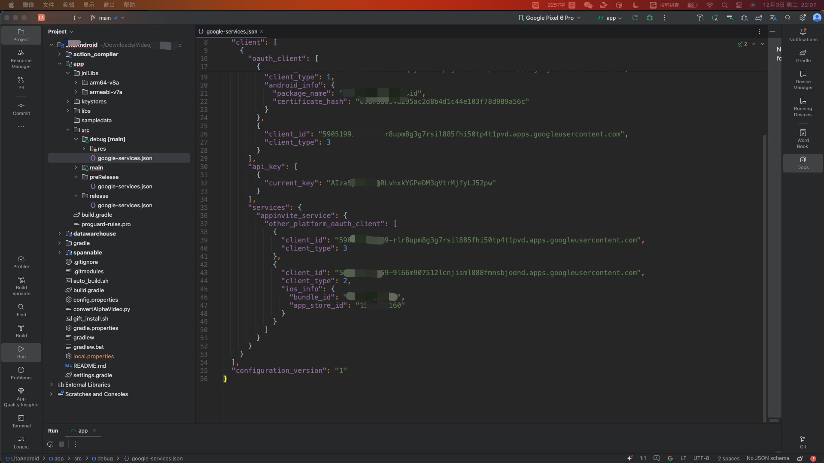

Slide 13
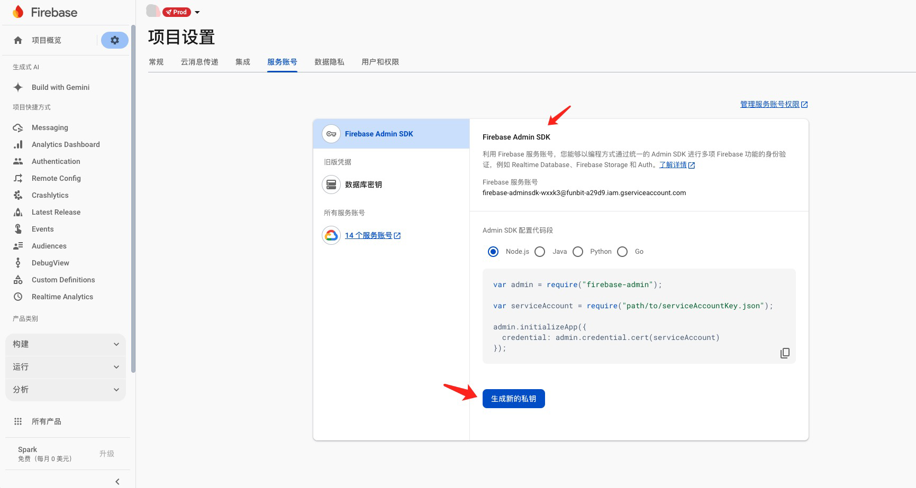
该Json文件同样适用于校验Google Pay订单

Slide 14
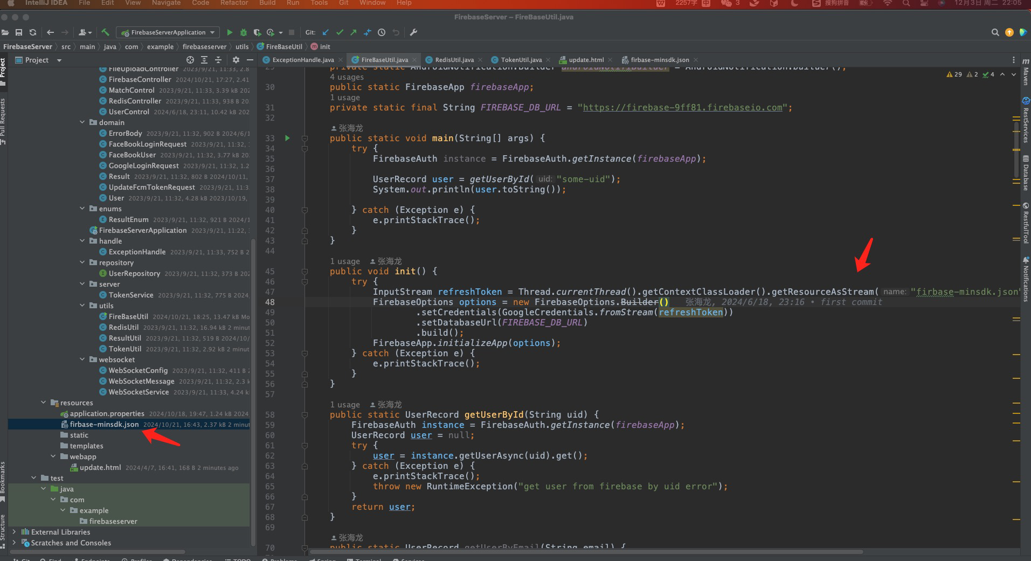
China

Slide 15
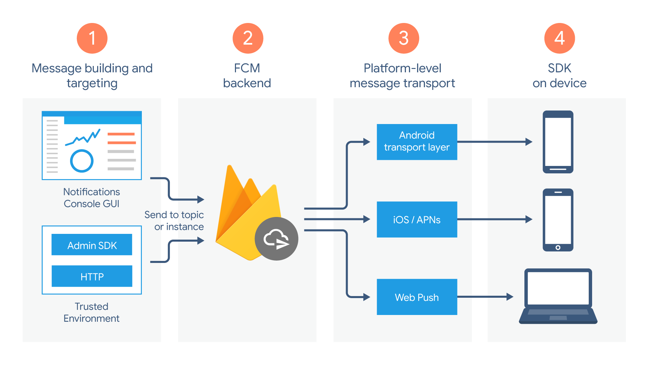

Slide 16
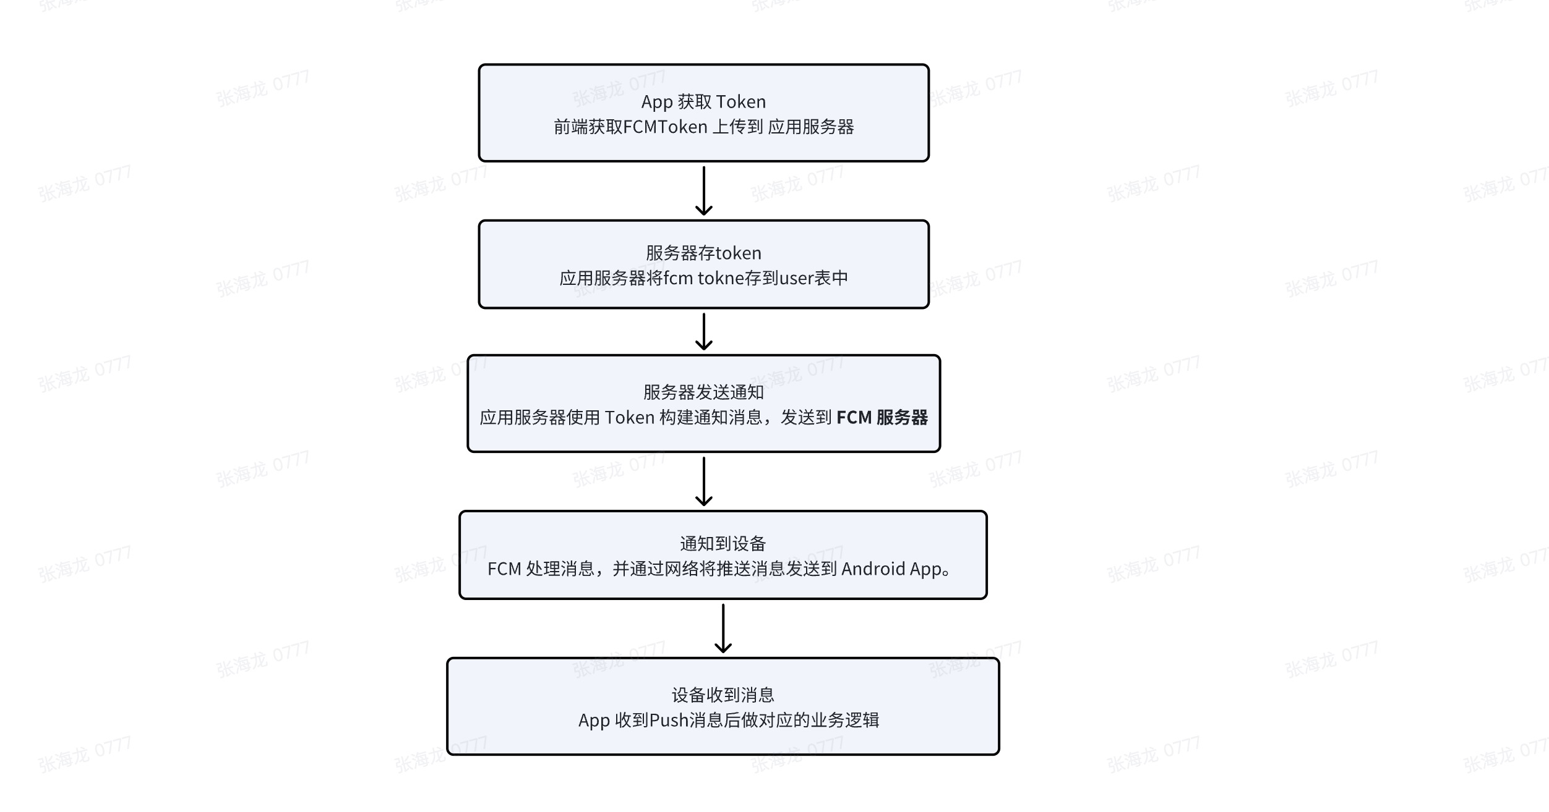

Slide 17
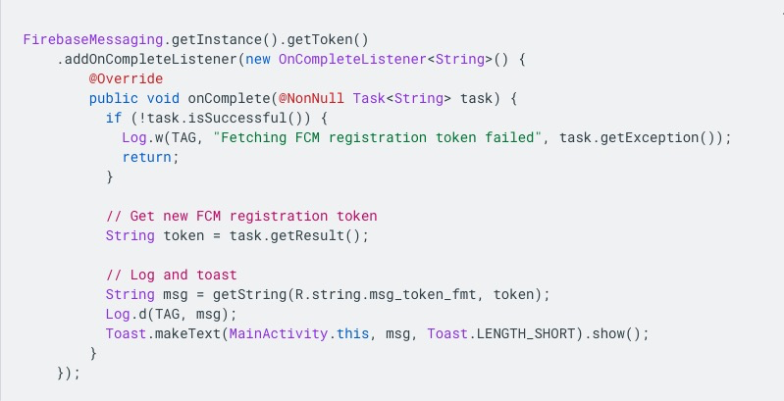
安卓获取 FCM Token
注意：token最长时效270天

Slide 18
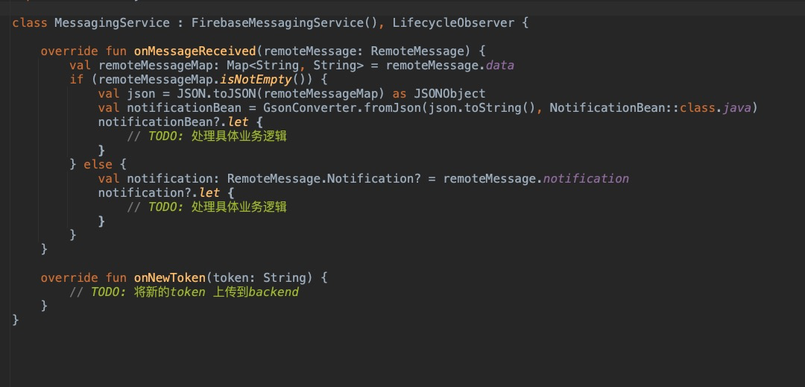
安卓接收 FCM Message

Slide 19
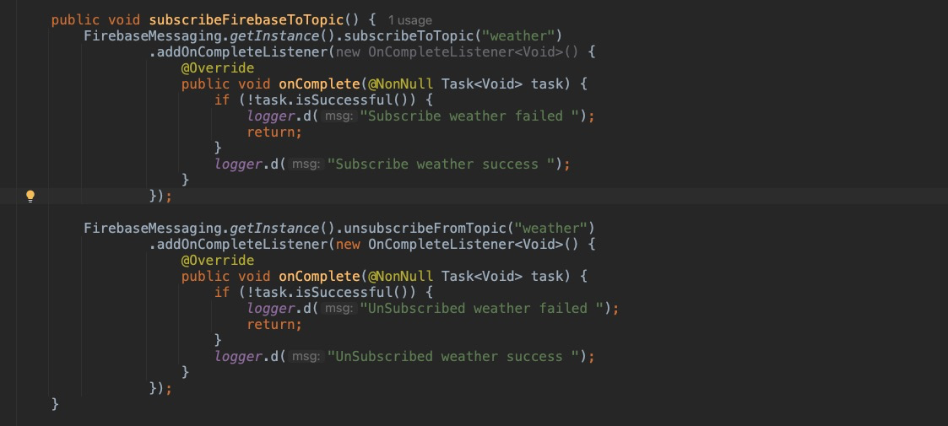
Android SubscribeToTopic

Slide 20
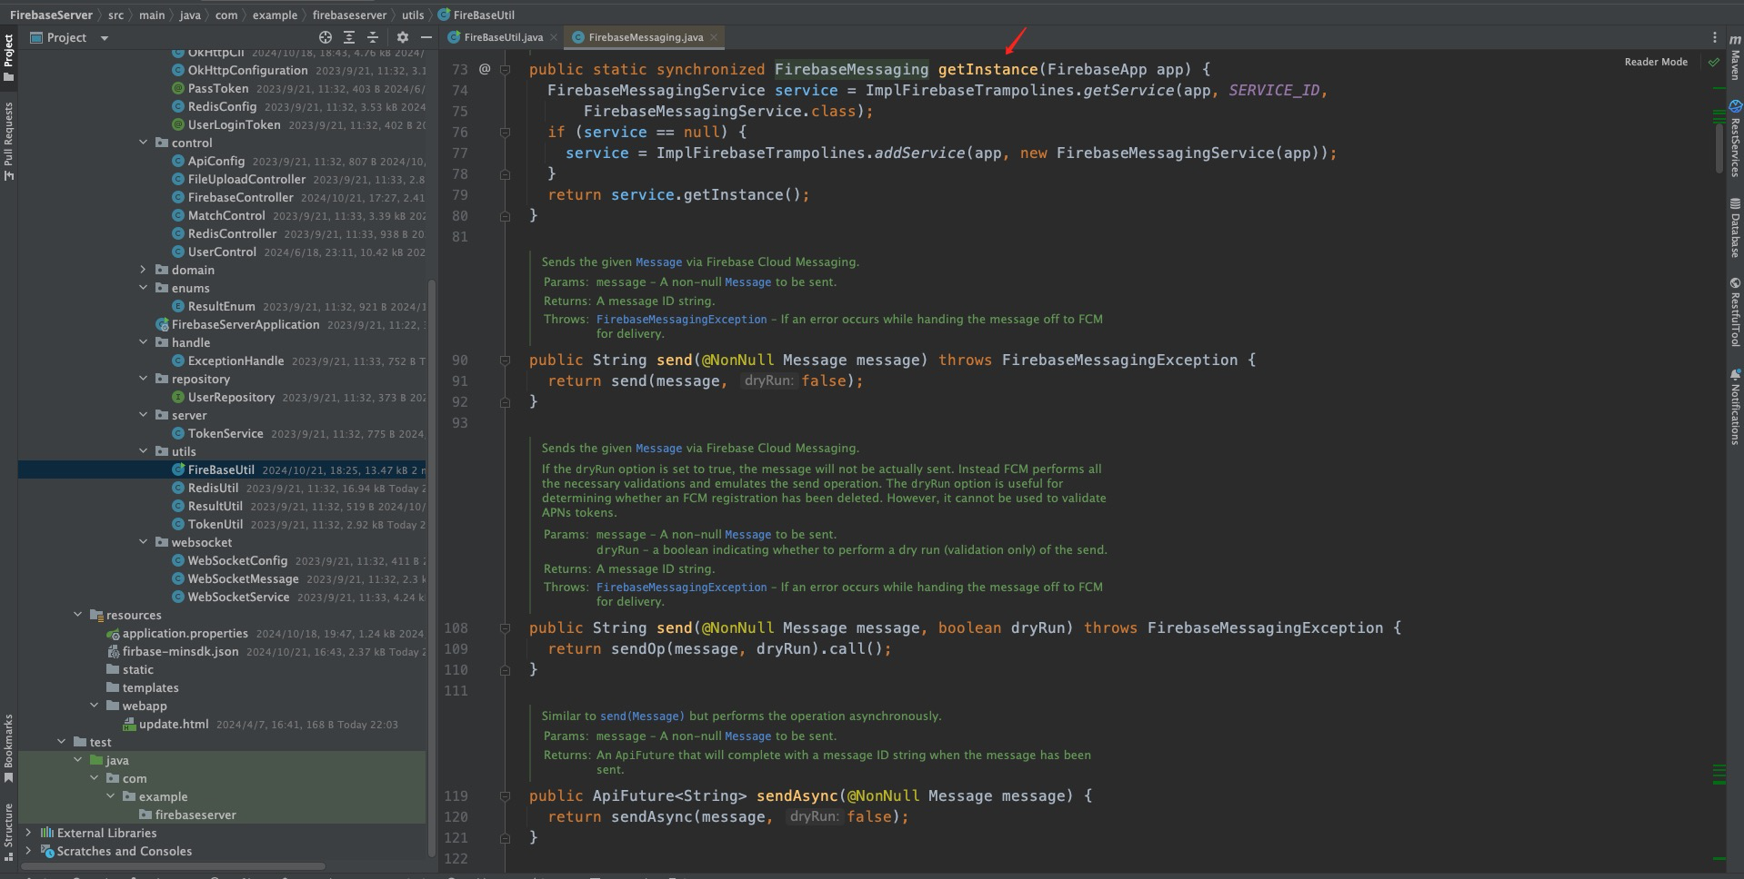
Backend 发送消息API

Slide 21
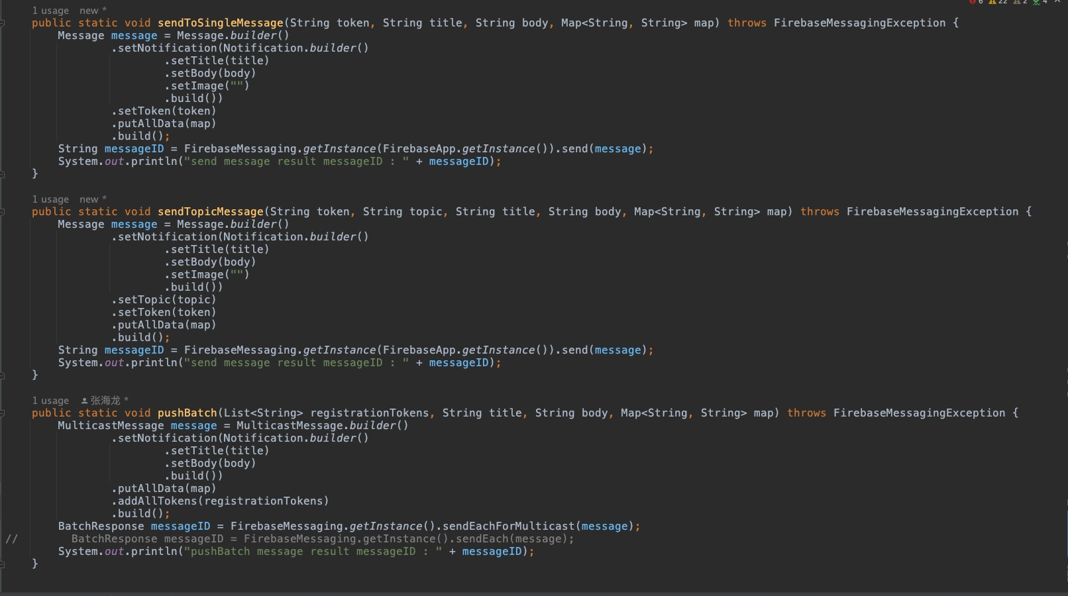
Backend Send FCM Message

Slide 22
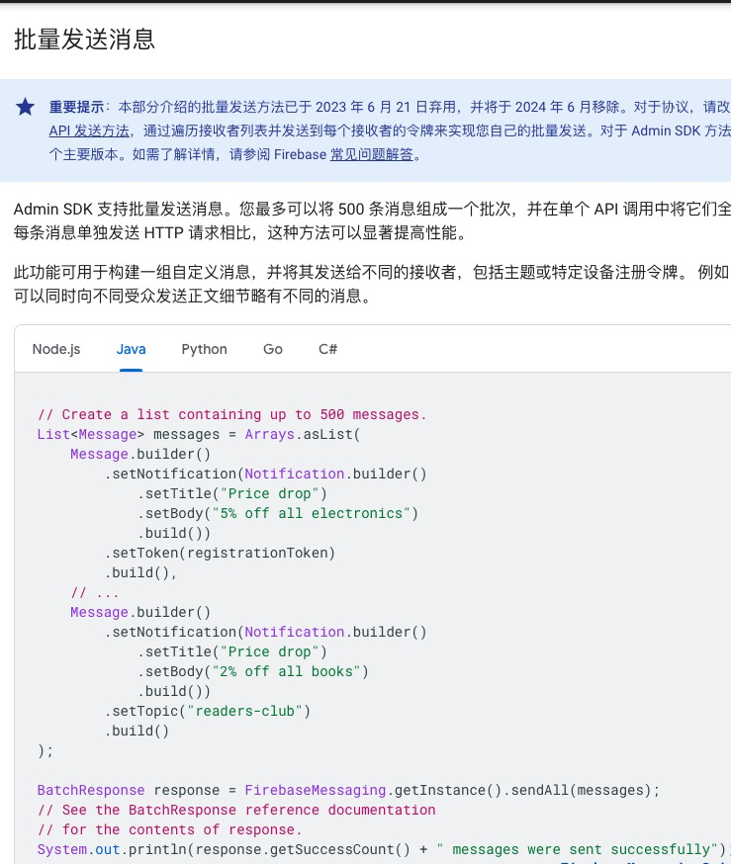
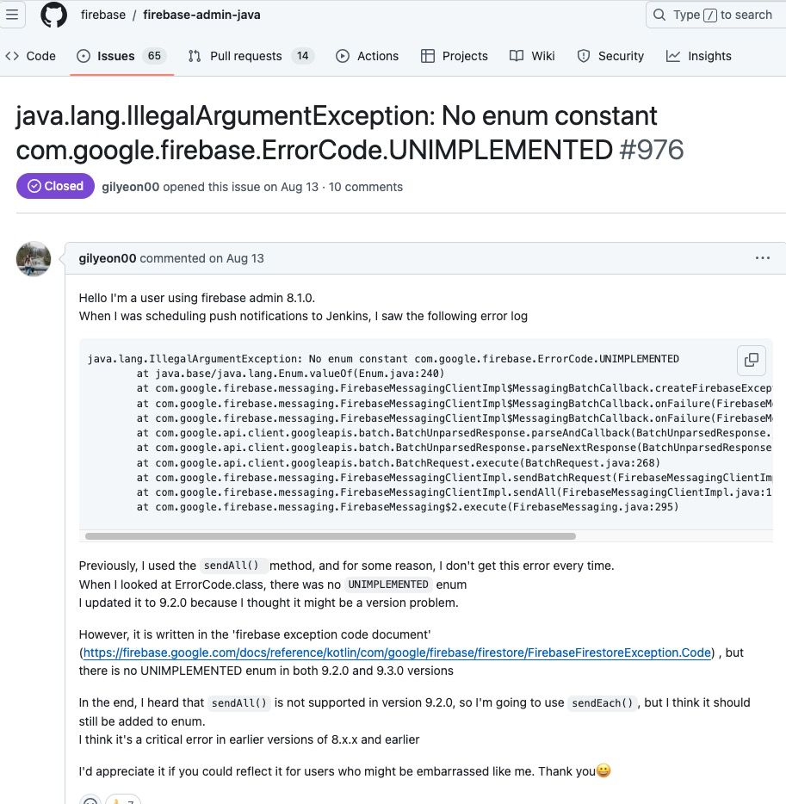

Slide 23
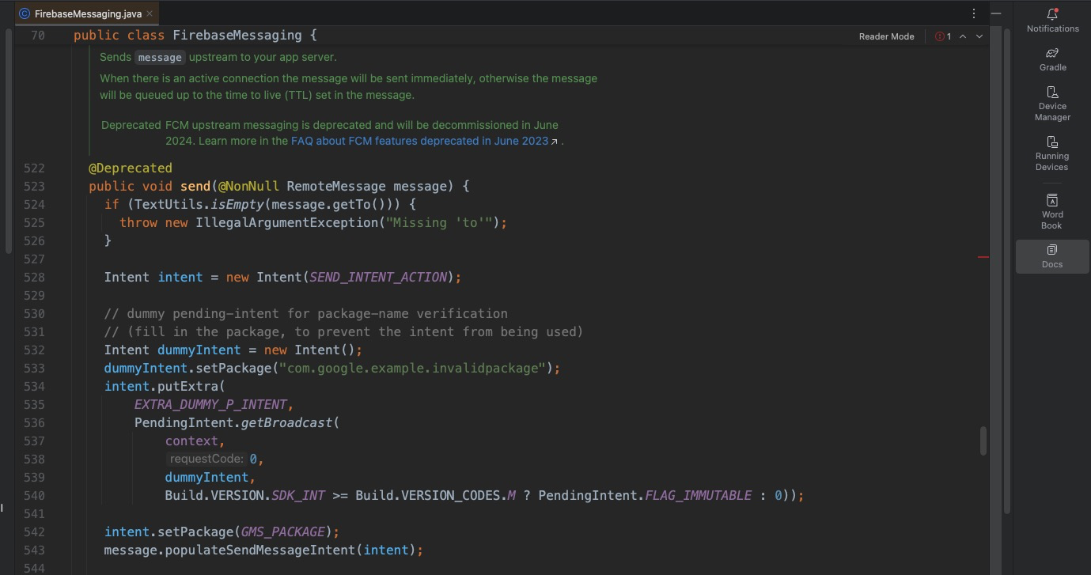
APP Send FCM Message

Slide 24
常见问题(一) : APP在前台时可以收到onMessageReceived()但是不显示Notification， 后台时显示Notification但是不onMessageReceived()
Beijing

Slide 25
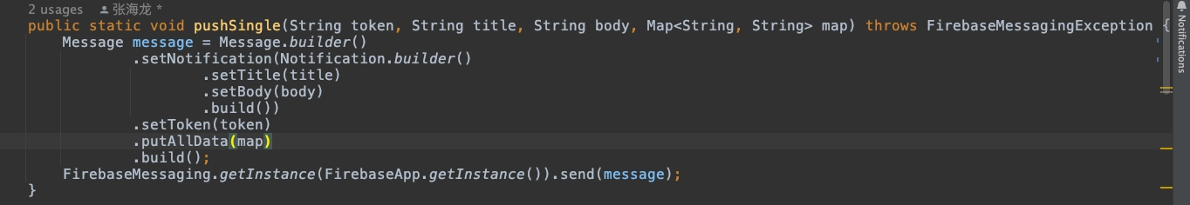
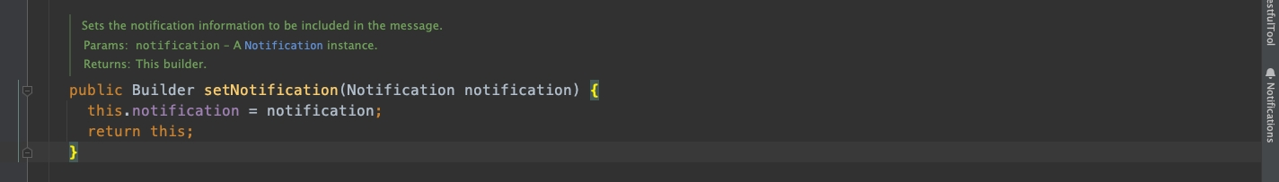
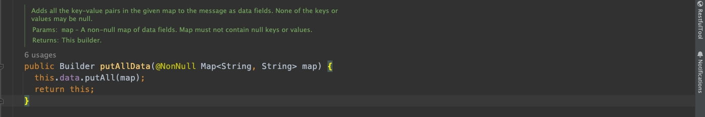
这个跟Backend 发送消息有关系

Slide 26
常见问题(二) : 用户退出登录了还可以收到Push消息
Beijing

Slide 27
Firebase token其实是和设备绑定,不和用户绑定. 当用户登录和登出的时候及时update fcm tokne
Beijing

Slide 28
常见问题(三) : 客户端收不到Push消息
Beijing

Slide 29
客户端收不到Push消息总结
检查 Firebase
后台配置
检查 Firebase
客户端配置
检查 Firebase
backend配置
检查手机是否支持Google service
国内网络检查
VPN
前后端检查
FCM Token
服务端发送消息
注意长度
安卓通知开关
安卓高版本权限
服务端发送消息
注意QPS
注意发送的
消息类型

Slide 30
常见问题(四) : 如何提高Push到达率
Beijing

Slide 31
如何提高Push到达率
使用厂商Push+FCM
离线消息存储
避免被系统优化清理
申请前台服务
startForegroundService
电池优化
手动将应用加入系统白名单
分群推送(订阅)
个性化内容
偏好或行为定制通知内容
优化设备兼容性
推送策略制定
控制推送频率
控制消息优先级
用户体验设计

Slide 32
常见问题(五) : startForegroundService的坑
Beijing

Slide 33
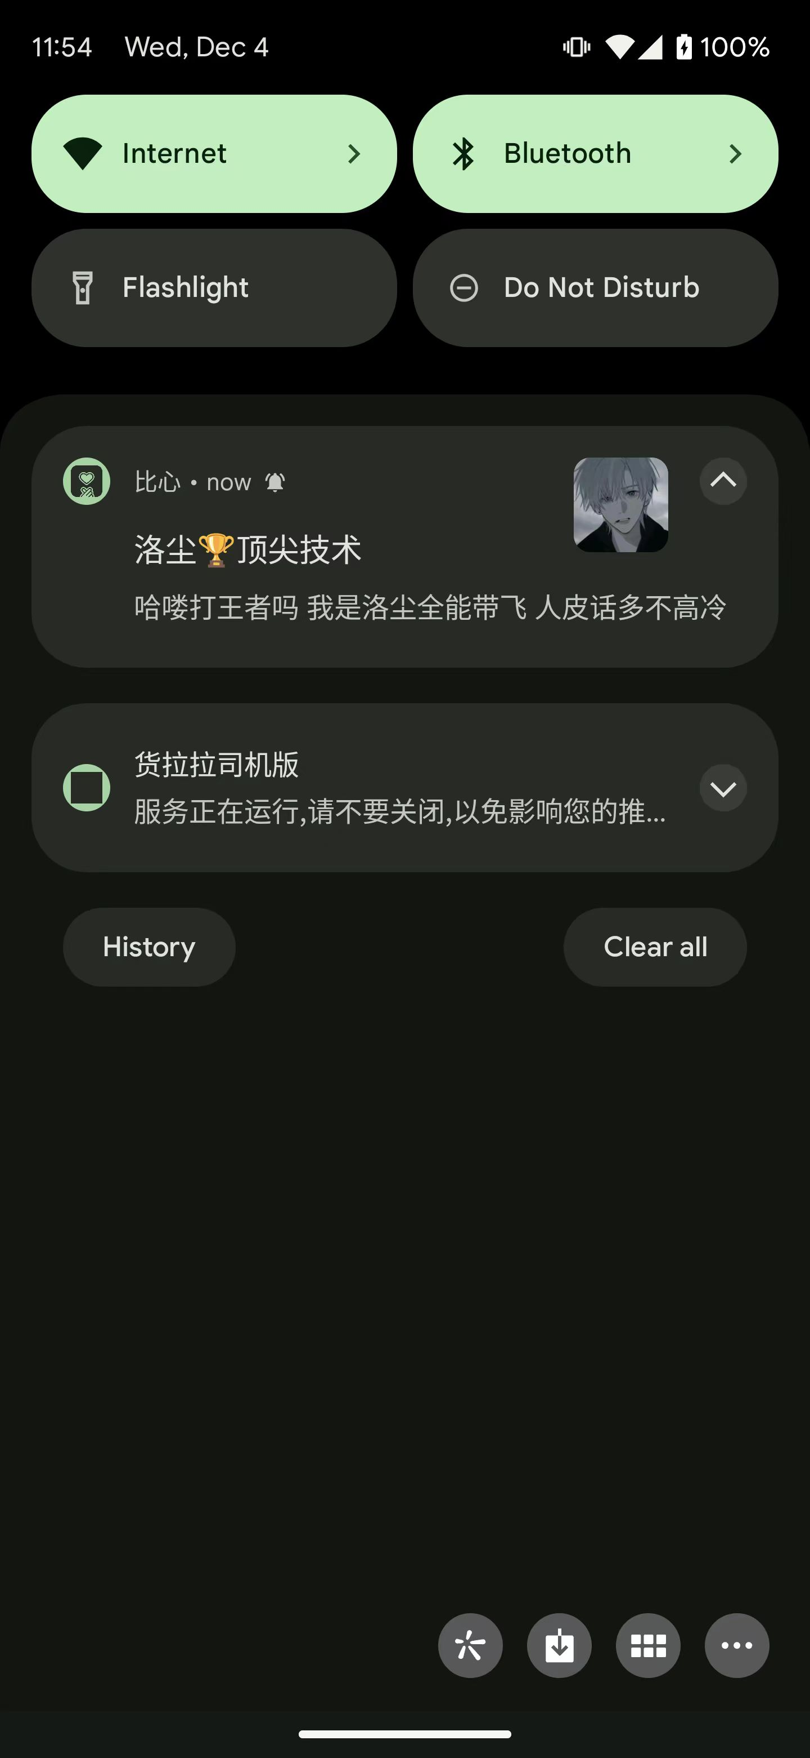
startForegroundService的坑
启动问题
ANR
启动权限问题
32以上POST_NOTIFICATIONS
Crash
startForeground
foregroundServiceType

Slide 34
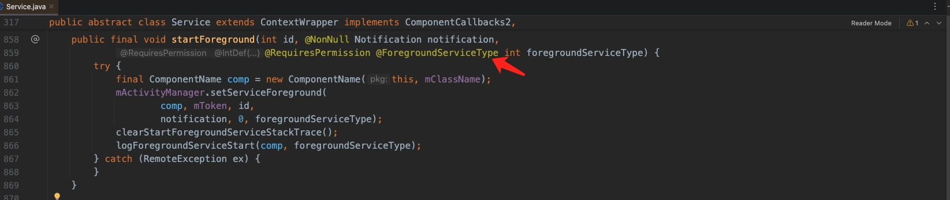
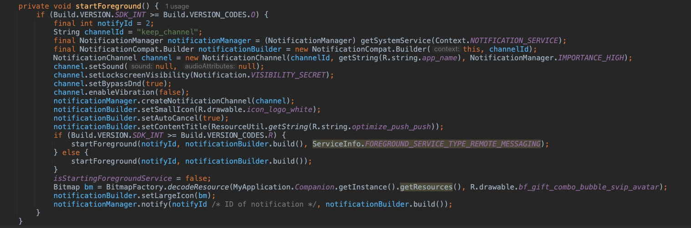

Slide 35
总结
对比常用Push SDK
了解FCM
FCM前后端配置
客户端接收FCM message
服务端如何发送FCM message
FCM常遇到的坑
提高Push到达率
startForegroundService

Slide 36

Thank You!
Notes:
And I hope you get lots of users to authenticate! Millions of them! Make sure that each of them has a seamless–and secure–login experience for your Firebase app.
Thanks for listening - stay safe and secure!

